Slide 1


Slide 2
¿QUÉ ES PENTAHO?
Es una plataforma de BI orientada al análisis y procesos de cantidades de datos enormes.
Está basado en JAVA y corre sobre cualquier servidor que soporte esta tecnología.
Es un proyecto Open Source apoyado por una extensa comunidad.
Es una suite compuesta por múltiples herramientas externas.
Poderoso motor de consultas OLAP; Mondrian

Slide 3
DESVENTAJAS
La principal desventaja sobre las herramientas de la suite, es que han sido desarrolladas por separado, por lo que los desarrolladores han utilizado métodos diferentes para las mismas acciones, lo que puede llevar a confusión.
Esto también repercute en el mantenimiento de estas, por lo que no todas tienen el mismo nivel de actualización.
No existe mucha documentación oficial, lo mejor es apoyarse en la comunidad.

Slide 4
CASOS DE USO
Analysis (Análisis)
Data Integration (Integración de datos)
Data Mining (Procesamiento de datos)
Dashboards (Tableros)
Reporting (Informes)

Slide 5
COMPONENTES Y HERRAMIENTAS DE LA SUITE PENTAHO CE
La suite de Pentaho, se componen de diversas herramientas, cada una especializada en una tarea.
Todas ellas son capaces de comunicarse con el corazón de Pentaho, el servidor BI.
Todas estas herramientas están desarrolladas en JAVA, por lo que respetan la capacidad multiplataforma, independiente del SO.

Slide 6
COMPONENTES
Pentaho Server - Core de Pentaho
Pentaho Report Designer - Informes
Pentaho Schema Workbench - Cubos OLAP
Pentaho Metadata Editor - Metadata avanzada
Pentaho Data Integration (Kettle) - Procesos ETL

Slide 7
Pentaho Server
Es el core de Pentaho.
Desarrollado en JAVA con Spring, es multiplataforma y dispone de todos los componentes necesarios para ofrecer un repositorio de archivos, lanzador de ETL programados, visualizador de informes, creación de dasboards, API Rest, gestión de usuarios y roles, motor Mondrian OLAP...
La versión CE viene lista para descomprimir y utilizar, ya que viene con un servidor Tomcat configurado para trabajar de forma conjunta.

Slide 8
Pentaho Report Designer
Herramienta JAVA externa para la realización de informes.
Esta herramienta permite modelar gráficamente con texto, cuadros, tablas, gráficas, etc.
Del mismo modo permite configurar diferente orígenes de datos ; BBDD, ficheros, consultas OLAP, kettles, etc.
Permite añadir parámetros que el Usuario podrá seleccionar de la forma que escojamos y modificar así la consulta a realizar.
Exportable a diferentes formatos; Excel, CSV, PDF, HTML, XML y archivo de texto.

Slide 9
Pentaho Schema Workbench
Otra herramienta en JAVA, utilizada para crear los esquemas del cubo OLAP para el motor Mondrian en formato XML.
Se conecta a BBDD para comprobar errores y facilitar la confección del esquema.
Integra también un editor y lanzador de consultas sobre el esquema creado.
Interfaz sencilla y amigable.

Slide 10
Pentaho Data Integration (Kettle)
Una de las herramientas más interesantes, también en JAVA.
Permite el diseño, ejecución y publicación de los procesos ETL con una interfaz Drag&Drop.
Estos procesos se dividen en dos tipos; transformations y jobs.
Gran variedad de tipos de orígenes y destinos, acompañados de un amplio catálogo de “steps” o acciones a realizar sobre el flujo de datos.

Slide 11
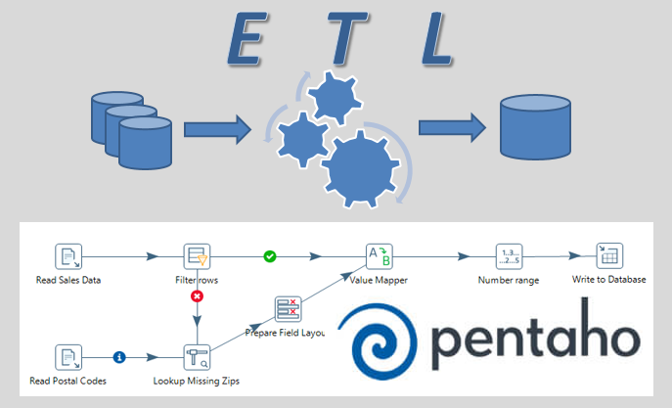

Slide 12

CONCEPTOS BÁSICOS
Transformaciones- Transformations
Trabajos - Jobs
Pasos - Steps
Saltos - Hops

Slide 13
TRANSFORMACIONES
Es un conjunto de tareas lógicas relacionadas entre sí, que crean un flujo de datos.
Compone la unidad funcional mínima de un proceso ETL.
Por lo general, el flujo de los datos se va liberando conforme se obtienen, en lugar de esperar a tener el total de los datos del flujo.
Es multihilo, por lo que todos los pasos de inicio se ejecutarán a la vez y no secuencialmente.

Slide 14
TRABAJOS
Un job, no es más que un contenedor de acciones y/o transformations.
Tiene menos pasos disponibles que las transformaciones y con otros propósitos.
Su ejecución no es multihilo, aunque se puede especificar que así sea.
A diferencia de las transformations, los jobs tienen un solo paso de inicio.

Slide 15
PASOS
Los steps, son pequeñas funcionalidades lógicas o tareas específicas, que pueden admitir una entrada y/o una salida. Consulta de tabla, filtro de una tabla…
Se unen mediante los hops, y generan un flujo de datos, o en algunos casos lo reciben para devolverlos a la salida.
Es donde reside la verdadera lógica de la ETL.

Slide 16
SALTOS
Son las relaciones entre steps o direcciones que va a seguir el flujo de la información.
Son de una sola dirección.
Según el steps que usemos, puede ser de varios tipos; cuando true, cuando false, en caso de éxito, en caso de error, etc.

Slide 17
HERRAMIENTA (PDI – KETTLE)
¿Que es Kettle?
Es un ambiente de Extracción, Transformación, Transporte y Carga Kettle del tipo Open Source. Básicamente la herramienta Pentaho Data Integration (PDI) debe de seguir estas cuatros etapas en todas sus Transformaciones con Kettle (KTR).
¿Que es Spoon?
Spoon es el entorno gráfico estándar de PDI, mediante esta Interfase Gráfica (UI) podemos diseñar todas los KTR. Las tareas son modeladas tipo flujo de trabajo para coordinar recursos, ejecución y dependencias de actividades ETL.

Slide 18
DEMO: CREANDO NUESTRA PRIMERA ETL

Slide 19
DEMO: LLENANDO NUESTRO DWH

Slide 20
PENTAHO REPORT DESIGNER
Herramienta externa de la Suite de Pentaho, programada en JAVA, convirtiéndola en multiplataforma.
Se trata de la aplicación para realizar informes de cara a ser descargados posteriormente en algún formato común. La cual rel lena de forma dinámica estructuras, repitiéndolas en función de la consulta y de las columnas que definamos.
Nos permite crear parámetros que nos servirán para presentarlo, o no, al usuario y poder filtrar el informe en tiempo real, l o que aporta un buen valor como herramienta versátil de informes.
Una vez terminado, pueden ser visualizados desde la propia herramienta o desde nuestro Pentaho Server, al publicarlo. La vista, a parte de proporcionar los selectores con los parámetros que hayamos definido, nos permite exportar y/o representar los datos en diferentes formatos; HTML paginado, HTML sin paginar, PDF, Excel, CSV... Todo ello sin tener que configurar previamente nada.

Slide 21
ESTRUCTURA
Un report, se divide en varias partes que están previamente divididas o diferenciadas por defecto.
Contiene diferentes apartados pensados para estructurar mejor el informe, como cabeceras, pies, detalles de información...
Estructurándose a su vez en otros elementos más pequeños.
Contiene una parte que se repite en función del número de filas devueltas por la consulta definida, muy útil para dinamizar y facilitar la ejecución del informe.

Slide 22
DEMO: GENERANDO EL PRIMER REPORT CON PENTAHO

Slide 23
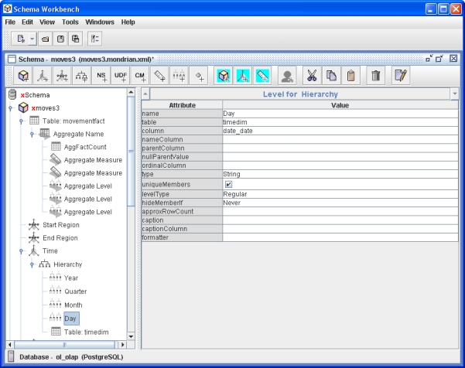
¿Qué es un cubo Mondrian?
Un cubo mondrian es un archivo xml, donde se definen las relaciones de las tablas dimensionales con las tablas de hechos, para transformar las tablas de hechos en cubos y las tablas dimensionales en dimensiones de este.
Dado que se definen todas las relaciones y las columnas por la cual se hacen los joins, se simplifican bastante las consultas, a la vez que se optimizan.
Este archivo, se confecciona con la ayuda de Pentaho Schema Workbench.
Puedes crear consultas MDX para comprobar la integridad del cubo u obtener datos.

Slide 24
COMPONENTES DEL CUBO
Un cubo está formado por las dimensiones, las medidas y, en algunos casos, los miembros calculados, que no son más que medidas complejas que usan formulas en lugar de una columna de BBDD; se calculan en tiempo de consulta.
Un cubo como mínimo tiene que tener una dimensión y una medida

Slide 25
DIMENSIÓN
Hacen referencia a las tablas dimensionales, y son el primer nivel jerárquico dentro del cubo.
Las dimensiones están compuestas por una jerarquía, que a su vez debe contener como mínimo un nivel.
Son las entidades por las que podremos utilizar para filtrar o dar forma a nuestros indicadores o medidas.
Pueden ser dimensiones normales o dimensiones compartidas (fuera del cubo, en el esquema, para usarla por varios cubos).

Slide 26
JERARQUIAS
Puede existir varias, y forman parte de la dimensión. Son estructuras organizativas y llevan relacionadas consigo la tabla o joins de tablas de dimensión.
Son diferentes formas de agrupar las características de la dimensión.
De ellas cuelgan los niveles.
Poseen un miembro especial llamado “AllMember” con el sumatorio de todos los registros de dimensión de la tabla de hechos, es decir, el total del indicador o medida consultado.

Slide 27
NIVELES
Los niveles se refieren a la columna de BBDD o a la propiedad concreta de la dimensión.
Estos niveles se organizan de las propiedades con menos registros únicos hasta la propiedad grano de la dimensión, es decir, la propiedad con más registros únicos.
Tomando lo anterior, podemos imaginarlo como una pirámide, donde en la punta tenemos el nivel menos específico, con menos registros únicos y conforme bajamos vamos obteniendo mayor cantidad de registros únicos, hasta llegar a la más específica, al grano de la dimensión.
Es requisito indispensable seguir este orden para un correcto funcionamiento de las consultas.

Slide 28
DEMO: CREANDO NUESTRO PRIMER CUBO MONDRIAN

